Slide 1
제 4 장. 정보기술과 회계정보시스템
제 1 절 소셜네트워크와 틀라우드 컴퓨팅, 전자상거래(E/C)
제 2 절 e-비즈니스, 전사적 자원관리 (ERP)와 유비쿼터스 와 빅데이터
엑셀 : 엑셀로 시산표

Slide 2
무엇을 학습하는가?
지능기반의 미래사회인 유비쿼터스 사회, 온라인 인맥구축 서비스인 소셜네트워크 서비스, 인터넷과 정보기술을 활용하여 경영전반을 재조정하여 효율성과 효과성을 높이며 새로운 사업 기회를 창출하는 e-비즈니스가 유행하고 있음. 소프트웨어와 데이터를 인터넷과 연결된 외부 데이터센터에 저장한 뒤 필요할 때마다 인터넷에 접속하기만 하면 언제 어디서든 컴퓨터 작업을 할 수 있는 기술: 클라우드 컴퓨팅.
기업 내부적 차원에서의 정보통신기술의 활용은 제품의 설계, 생산계획, 원자재조달, 생산, 출하 등의 활동을 중심으로 진행되고 있으며, 이러한 부문에서의 정보흐름의 신속화 및 경영합리화를 위한 방안으로 CALS가 활용되고 있음.
기업 외부적 차원에서의 정보통신기술의 활용: 소비자 욕구조사, 광고, 고객서비스 등의 마케팅 활동, 부품을 조달해주는 공급업체와의 협력적 활동, 통신서비스 제공 활동 등을 중심으로 진행되고 있으며, 이러한 부문의 경영합리화를 위한 방안으로 EC가 활용되고 있음. 또 전자적 데이터교환(EDI)와 전자지불시스템 및 인터넷 보안을 간단히 살펴본다.전사적 자원관리(ERP)는 부문적 데이터를 전사적으로 관리하는 시스템으로 21세기 정보인프라의 혁명으로 부상하고 있음.
엑셀: 시산표

Slide 3
제 1 절 소셜네트워크와 클라우드 컴퓨팅, 전자상거래
1. 소셜네트워크
2. 클라우드 컴퓨팅
3. 전자상거래

Slide 4
1. 소셜네트워크(1/4)
소셜네트워크서비스(Social Network Service, SNS)
소셜 커머스(Social commerce)
SNS의 추세

Slide 5
(1) 소셜네트워크서비스(Social Network Service, SNS)
1) SNS의 개념
온라인 인맥구축 서비스.
1인 미디어, 1인 커뮤니티, 정보 공유 등을 포괄하는 개념.
참가자가 서로에게 친구를 소개하여, 친구관계를 넓힐 것을 목적으로 개설된 커뮤니티형 웹사이트

Slide 6
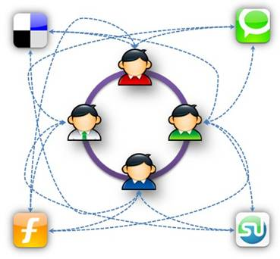

Slide 7
2) SNS의 종류(1/2)
사람들을 일정 분류로 분류해주고 있는 서비스
친구(보통 자기 소개 웹페이지)들과 연락을 주고 받을 수 있는 수단을 제공해주는 소셜 네트워크 서비스, 사용자들의 신뢰 관계를 기반으로 무언가를 추천하는 시스템을 갖추고 있는 소셜 네트워크 서비스
싸이월드: 소셜 네트워크 서비스.
비즈니스용 소셜 네트워크: 링크나우Linknow 마이크로 블로그 형식의 소셜 네트워크: 네이버 me2DAY, 다음 요즘, 네이트 커넥트
생각을 공유하는 소셜 네트워크 :마인드파스타 마인드파스타

Slide 8
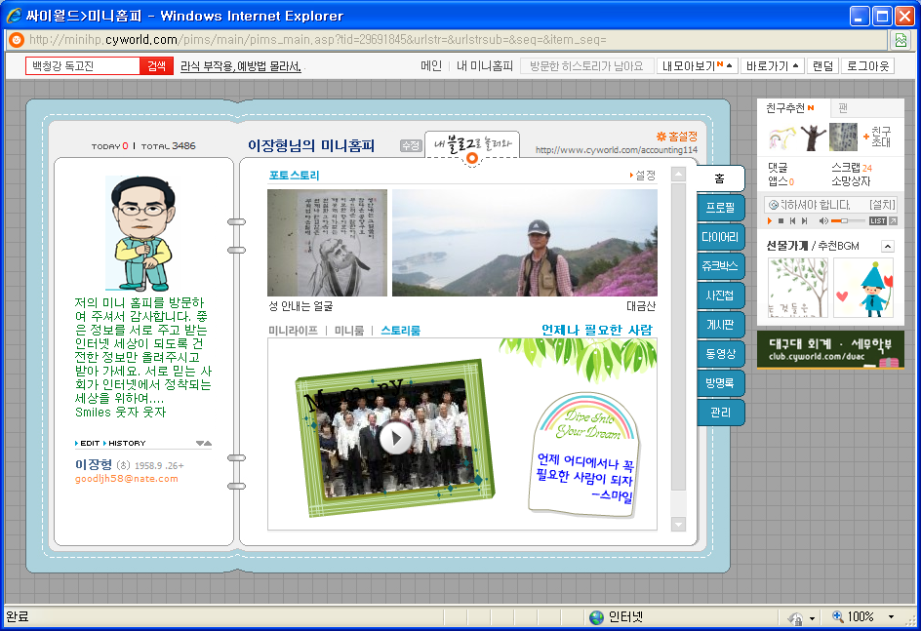

Slide 9
2) SNS의 종류(2/2)
페이스북, 마이스페이스, 트위터, 링키딘이 북아메리카 지역에서 가장 널리 쓰이는 소셜 네트워크 서비스.
넥소피아가 캐나다에서, 비보, Hi5, 마이스페이스, dol2day (특히 독일에서), Tagged, XING, Skyrock (유럽 일부 지역)가 유럽에서, Orkut 및 Hi5가 남아메리카 및 중아메리카에서, Friendster, Multiply, Orkut, Xiaonei

Slide 10
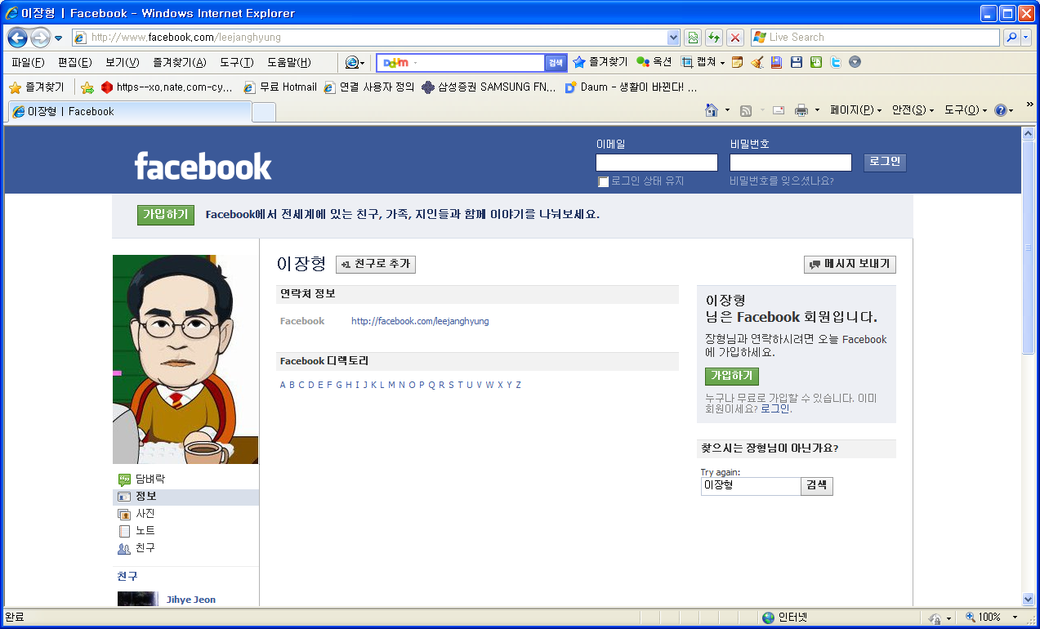

Slide 11
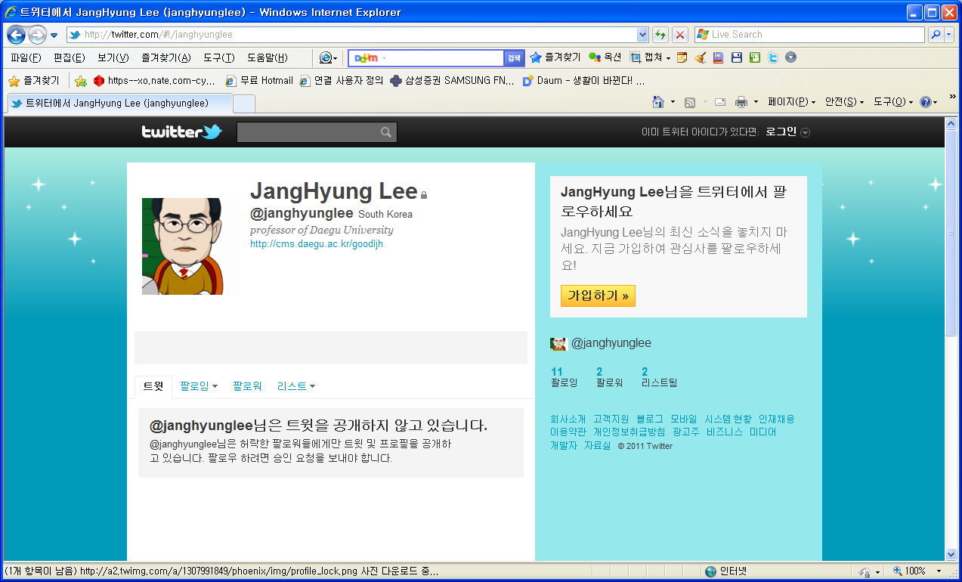

Slide 12
3) 표준화
FOAF 로고.소셜 네트워크 서비스를 표준화 하려는 움직임이 있었음.
FOAF 표준, 오픈 소스 이니셔티브의 것 같은 것들이었음.
각 서비스마다 같은 친구에 대한 항목을 또 중복되게 둬야 하는 불편함이 있었던 것이 표준화의 한 이유임.
표준화에 대해서 프라이버시 보호 측면에서의 논란이 일기도 함.

Slide 13
4) 역사
컴퓨터를 통한 커뮤니케이션을 가지고 소셜 네트워크를 지원하려는 노력
초창기 소셜 네트워킹 웹사이트들은 일반화된 온라인 커뮤니티 형태로 시작
사람들을 모아놓고 대화방에서 대화할 수 있게 해주기도 하였고, 개인 정보나 개인 작성 글들을 개인 홈페이지에 출판할 수 있게 해주는 출판 도구
전자우편 주소만을 가지고 사람들을 엮어주는 커뮤니티

Slide 14
5) 기능
기존 오프라인에서 알고 있었던 이들과의 인맥 관계를 강화시키는 기능
온라인을 통해 형성된 새로운 인맥을 쌓을 수 있는 장점을 가지고 있음.
마케팅은 물론 소셜커머스, 지식판매, 공공부문, 게임 등에 이용될 수 있음.

Slide 15
(2) 소셜 커머스(Social commerce)
소셜 네트워크를 이용해 이뤄지는 전자상거래
① 지식 판매
②공공 부문
③게임

Slide 16
(3) SNS의 추세
모바일 소셜 네트워크 서비스(SNS)에서 여성이 남성을 리드
18세 ~ 54세까지가 활발하게 SNS를 쓰는 것
전 세계 인터넷 이용자들은 1주일에 평균 4.6시간을 소셜 네트워크 서비스 (SNS)에 투자

Slide 17
2. 클라우드 컴퓨팅(cloud computing)
(1) 클라우드 컴퓨팅의 개념
(2) 클라우드 컴퓨팅의 장점과 단점
(3) 클라우드 컴퓨팅의 서비스
(4) 클라우드 컴퓨팅의 기술

Slide 18
(1) 클라우드 컴퓨팅의 개념
그리드컴퓨팅ㆍ유틸리티컴퓨팅ㆍ서비스로서의 소프트웨어(SaaS : software as a service) 개념이 혼합된 컴퓨팅 인프라의 집합
소프트웨어와 데이터를 인터넷과 연결된 외부 데이터센터에 저장한 뒤 필요할 때마다 인터넷에 접속하기만 하면 언제 어디서든 컴퓨터 작업을 할 수 있는 기술

Slide 19
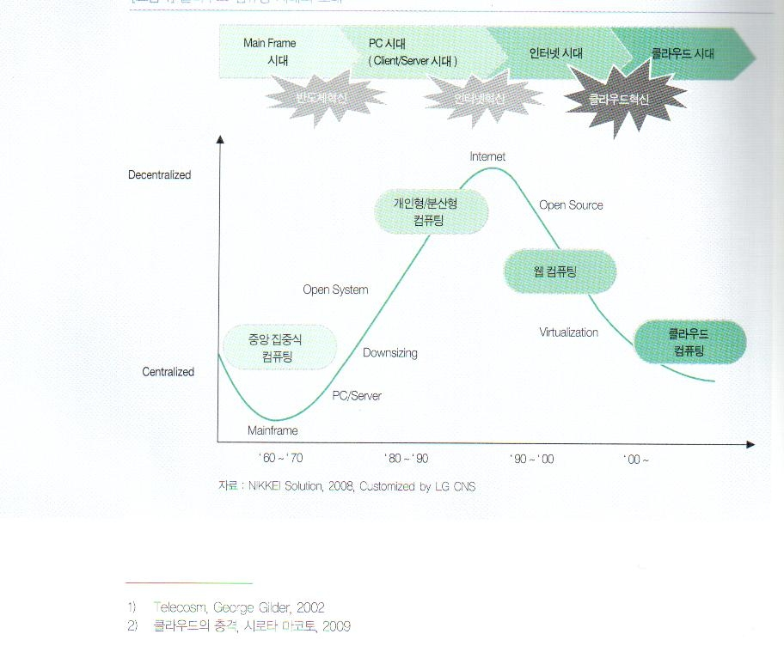

Slide 20
정의자 | 정의
가트너 | 인터넷 기술을 활용하여 다수의 고객들에게 높은 수준의 확장성을 가진 자원들을 서비스로 제공하는 컴퓨팅의 한 형태
포레스터리서치 | 표준화된 정보기술(IT)를 통해 제공되며, 언제나 접근이 허용되고, 수용의 변화에 따라 가변적이며, 사용량이나 광고에 기반한 과금 모형을 제공하며, 웹 혹은 프로그램적인 인터페이스를 제공하는 컴퓨팅
워키피디아 | 인터넷에 기반한 개발과 컴퓨터 기술의 활용을 말하는 것으로, 인터넷을 통해서 동적으로 규모화가 가능한 가상적 자원들이 제공되어지는 컴퓨팅
IBM | 웹기반의 애플리케이션을 활용하여 대용량 데이터베이스를 인터넷 가상공간에서 분산 처리하고, 이 데이터를 데스크톱 PC, 휴대전화, 노트북 PC, PDA 등 다양한 단말기에서 불러오거나 가공할 수 있게 하는 환경

Slide 21
(2) 클라우드 컴퓨팅의 장점과 단점 :1) 장점
① 사용자가 하드웨어 및 소프트웨어를 직접 설치할 필요가 없고 자신의 필요에 따라 언제든지 컴퓨팅 자원을 사용할 수 있음.
② 손쉽게 다른 장비로 자료와 소프트웨어를 이동할 수 있어서 장비 관리 업무 및 PC 및 서버 자원들을 줄일 수 있음.
③ 사용자가 클라우드 컴퓨팅 네트워크에 접속하여 서버 및 소프트웨어를 제공받을 수 있어 구입해서 설치할 필요가 없어 사용자의 IT 작업비용이 대폭 줄어듬.

Slide 22
2) 단점
① 서버의 공격 및 서버의 손상으로 인한 개인의 정보가 유출 및 유실될 수 있는 위험이 있음.
② 모든 애플리케이션을 보관할 수 없으므로 사용자가 필요로 하는 애플리케이션을 지원받지 못하는 경우가 발생하거나 애플리케이션을 설치하는데 제약이 있을 수 있음.

Slide 23
(3) 클라우드 컴퓨팅의 서비스(1/3)
1) AaaS(Architecture as a Service)
가상화 기술(virtualization technology)과 같은 아키텍처 구성을 위한 기술들을 제공하는 서비스 모형.
2) BaaS(Business as a Service)
경영, 마케팅, 제조, 인사, 프로세스 및 재무 등의 비즈니스 전반에 걸친 기능들을 제공하는 서비스 모형
3) CaaS(Communications as a Service)
IT망을 기반으로 한 음성 기반의 서비스로 기간 통신이 아닌 별정통신과 같은 부가가치 통신망 사업자가 제공하는 서비스 모형.

Slide 24
(3) 클라우드 컴퓨팅의 서비스(2/3)
4) FaaS(Framework as a Service)
서비스 개발에 필요한 프레임워크들을 사용방법, 실체 등을 포함하여 제공하는 서비스의 구성을 도와주는 서비스 모형.
5) HaaS(Hardware as a Service)
IaaS와 동일한 개념으로 컴퓨팅 능력이나 저장장치, 데이터베이스 등과 같은 물리적 공간을 총괄적으로 제공하는 서비스 모형.
6) IaaS(Infrastructure as a Service)
서버 인프라를 서비스로 제공하는 것으로 클라우드를 통하여 저장장치 또는 컴퓨팅을 인터넷을 통한 서비스 형태로 제공하는 서비스 모형.

Slide 25
(3) 클라우드 컴퓨팅의 서비스(3/3)
7) IDaaS(Identity as a Service)
Identity 와 관련된 서비스를 제공하는 서비스 모형.
8) PaaS(Platform as a Service)
사용자가 소프트웨어를 개발할 수 있는 토대를 제공해주는 서비스 모형이다. 클라우드 서비스 사업자는 PaaS를 통해 서비스의 구성 요소 및 호환성 제공 서비스를 지원함.
9) SaaS(Software as a Service)
클라우드 컴퓨팅 사업자가 클라우드 컴퓨팅 서버에 소프트웨어를 제공하고 사용자가 원격으로 접속하여 해당 소프트웨어를 활용하는 모형

Slide 26
(4) 클라우드 컴퓨팅의 기술(1/2)
1) 분산 컴퓨팅
클라우드 컴퓨팅 하드웨어를 구성함에 있어서 인트라넷 또는 인터넷으로 연결된 다수의 컴퓨팅 자원을 하나로 연결하는 기술.
2) 가상화
스토리지 볼륨, 네임 스페이스, 네트워크 자원 등과 같은 구체적인 시스템 자원에 대한 가상화를 의미함.
3) 시스템 관리
사용자 가상 컴퓨팅 환경을 제공하고 제공된 가상 시스템을 사용자가 통제하며, 사용자 서비스별 자원 활용의 정도에 따른 동적인 자원의 할당 및 동적 스케줄링을 제공해 줌.

Slide 27
(4) 클라우드 컴퓨팅의 기술(2/2)
4) 서비스 플랫폼
사용자들이 클라우드 컴퓨팅 인프라에 사용자 고유의 응용 또는 인터넷 서비스를 구축하기 위한 인터페이스를 제공한다. 이에는 프로그래밍 언어의 인터프리터 환경 등과 같은 소프트웨어 개발 환경들과 보유 서비스들의 API(Application Programming Interface)를 제공하여 연결 가능하도록 함.
5) 모바일 플랫폼
모바일 장치에서 다른 애플리케이션들이 잘 돌아갈 수 있게 플랫폼 역할ㅇ르 하는 실행 환경을 말함.
6) 기타
사용 용량에 따른 과금 정책 및 사용자 인증 인터페이스와 사용자들의 데이터 또는 접근 등에 대한 플랫폼 기술 등이 있을 수 있음.

Slide 28
제 2 절 전자상거래(EC)와 e-비즈니스
1.CALS 의 개요
2. 전자상거래의 개요
3. 전자상거래의 기술적 기반
4. EDI (전자적 데이터 교환)
5. 전자지불시스템
6. e-비즈니스

Slide 29
3. CALS
(1) CALS 의 개념
제품, 서비스의 최초 기획 단계에서부터 제품수명주기 전체에 걸쳐 모든 관련 정보를 디지털화하고 관련 업무들을 통합된 정보시스템에 의해 처리되도록 하는 통합정보화 전략

Slide 30
(2) CALS의 등장배경
1982년 미국 국무성이 옛 소련과의 군비경쟁에서 막대한 국방예산과 운영유지비의 절감방안을 강구하던 중 나타남.
다른 한편으로 기술발달의 불균형 측면에서는 무기의 성능향상을 위하여 첨단기술을 응용하다 보니 사용법이 더욱 복잡해 졌다는 점을 들 수 있다.

Slide 31
(3) CALS 개념의 발달과정(1/2)
1) computer-Aided Logistice suport
- 컴퓨터에 의한 병참의무 지원, 1985년
2) Computer-Aided Acquisitson and Logistice Suport
- 컴퓨터에 의한 조달 및 병참업무지원, 1988년
3) Computer-Aided Acquisitson and Life-cycle support
- 컴퓨터에 의한 조달 및 수명주기 지원,1990년

Slide 32
(3) CALS 개념의 발달과정(2/2)
4) Continuous Acquisition and Life-cycle support
지속적 조달과 수명주기 지원, 1993년
5) Commerce At Light speed
의미가 광속의 상거래로 바뀜, 1994년

Slide 33
(4) CALS의 주요요소
동시공학
전자상거래
기업통합
가상기업

Slide 34
4. 전자상거래
(1) 통상적인 전자상거래의 의미
1) 온라인 쇼핑을 의미하는 전자상거래
좁은 의미에서 전자상거래
2) 시장으로서의 전자상거래
생산, 재고관리, 법인재무관리, 경영 등의 영업 프로세스와 공급망 관리 입찰 등의 사업간 프로세스, 정부기능, 교육, 사회, 정치적 프로세스 에 전자상거래의 기술은 영향을 미친다.

Slide 35
(2) 인터넷과 전자상거래
인터넷을 다른 통신미디어와 구분하는 두가지 이유
첫째, 기존의 방송과는 달리 인터넷은 쌍방향 통신을 가능하게 한다는 것
둘째, 공개된 표준에 의해 만들어 졌다는 것

Slide 36
(3) 전자상거래에 관심을 기울이는 이유
웹TV 나 디지털TV를 통해서 우리가 TV뉴스와 오락프로그램을 보는 방식이 변할 것임.
정보를 받고, 광고나 주문을 하는 방법에 영향을 줄 것임.
전자메일, 웹사이트, 그리고 통합 디지털통신과 컴퓨팅도 필수적인 요소가 될 것임.

Slide 37
(4) 전자상거래 시장
전자상거래 시장이란 일반적으로 온라인 무역이나 경매 등을 말함.
1. 참여자 (회사, 공급자, 브로커, 상점, 소비자와 같은 시장 참여자)
2. 상품 (재화와 용역)
3. 프로세스 (공급, 생산, 마케팅, 경쟁, 분배, 소비 등 )
전자상거래 시장의 차이점이라면 이런 구성요소들의 일부는 전자적, 디지털, 가상으로 온라인 상에서 존재한다는 것임.

Slide 38
(5) 전자상거래의 관련 기술
(1) 전자상거래를 가능하게 하는 기술
1) 원거리 네트워크와 컴퓨터 기술
2) 상품
3) 네트워크 인프라
4) 시장
5) 프로세스

Slide 39
제 3 절 e-비즈니스, 전사적 자원관리(ERP)와 유비쿼터스
1. e-비즈니스
2. 전사적 자원관리(ERP)
3. 유비쿼터스

Slide 40
1. e-비즈니스
인터넷과 정보기술을 이용하여 구매-제조-유통-판매-서비스로 이어지는 비즈니스의 전과정을 재조정하여 경영활동의 효율성과 생산성을 높이며, 새로운 사업 기회를 창출하는 계획적으로 조직된 혁신활동
네트워크화된 정보기술을 활용하여 상품, 서비스, 정보 및 지식의 전달과 교환을 효율적으로 수행함으로써 비즈니스의 효과(거래되는 상품과 서비스 및 정보의 품질이나 가치를 높이는 것)와 효율(비용을 절감하는 것)을 추구하는 것

Slide 41
(1) 구성요소
4C(Contents: 콘텐츠; Communication: 의사소통; Community: 공동체; Commerce: 상거래)
2C(Connection: 커넥션; Customization: 커스터마이제이션)을 추가
6C를 성공적인 포털 사이트를 구축하기 위한 구성요소로 보고 있음.

Slide 42
(2) 특징
1) 유통경로가 공급자에서 바로 수요자로 연결됨.
2) 거래대상 지역이 전세계적임.
3) 거래시간의 제약이 없음.
4) 판매공간은 가상공간임.
5) 판매정보를 온라인 상에서 수집이 가능함.
6) 개인 정보를 바탕으로 한 개별 마케팅이 가능함.
7) 고객의 불만사항 및 문의사항 수집이 용이하고, 즉각적인 대응이 가능함.
8) e-비즈니스 시스템 구축에 상대적으로 적은 비용이 소요됨.

Slide 43
(3) 기대효과
1) 국가경제에 미치는 효과
① 국내총생산이 성장.
② 인플레이션을 억제다.
③ 사이버 무역을 통한 수출이 증대.
④ 정보기술 산업의 종사자 증가로 고용을 창출.
⑤ 기업의 저비용 상거래 실현으로 가격인하를 유도하고 유통비용을 절감.
2) 기업경영에 미치는 효과
① 판매비와 관리비를 절감.
② 매출원가와 마케팅 비용을 절감.
③ 새로운 시장을 개척하고 판매기회를 확대.
④ 고객 및 협력사들과 관례를 개선하고 협력을 증진.
⑤ 제품에 대한 서비스를 신속하게 온라인 제공으로 소비자에게 편익을 줌.

Slide 44
2. 전사적 자원관리 (ERP: Enterprise Resource planning)
전사적 자원관리의 개념
전사적 자원관리란 부문별 데이터를 전사적으로 관리하는 정보시스템을 말한다. 자사의 환경에 알맞은 모듈만 선택하여 구축한 후에 추후에 확장을 할 수 있어야 편리하다.

Slide 45
(2) 등장배경
1960년대 생산과 재고관리기법인 자재소요량 계획
(MRP: Material Requirements planning)
MRP II
ERP
MRP II 를 기업활동 전반의 모든 업무의 경영자원을 대상으로 확대시킴으로써 붙여진 이름

Slide 46
(3) 특성
다국적, 다통화, 다언어로 세계화에 대응할 수 있다.
통합업무 시스템임.
업무프로세스 모형에 의한 리엔지니어링(BRP)을 지원함.
원장형 통합 데이터베이스를 이용함.
파라미터 설정에 의한 단기간에 도입과 개발이 가능함.
오픈되어 있으며 멀티벤더의 구성을 이룰 수 있음.

Slide 47
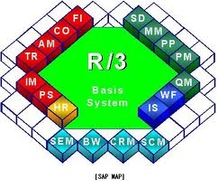

Slide 48
(4) ERP의 도입의 효과
통합된 시스템의 구축 기능
위험감소
업무 프로세스의 혁신 가능
구축기간의 단축
경영자 정보시스템 구축이 용이
최신정보기술의 수용 가능
새로운 시스템으로의 Upgrade 가능/유지보수 용이

Slide 49
대경쟁 시대 글로벌 네트워크 경쟁의 심화 성숙된 사회 |  |  |  |  | 업무의 복잡화 정보량의 증대 업무프로세스기능의 복잡 정보시스템의 거대화
스피드한 사회 변화의 스피드 업무의 스피드 |  |  |  |  | 정보기술의 발전 하드웨어 원가 저하 대용량 데이터의 축적 및 처리
세계화 세계적 표준의 업무 실행 다국적, 다통화, 다언어 리엔지니어링 원가 및 이익 중시 기업이익과 고객이익의 양립 경영자원의 전체 최적화 기능통합 생산 및 판매 연결 공급체인 통합 전체 최적 로지스틱스 변화에의 적응력과 스피드 새로운 경영기술 새로운 정보기술 |  |  |  |  | 아웃소싱 핵심기능 중시 단기간에 개발 및 도입 보수 및 버전업이 용이 패키지 소프트웨어의 이용 클라이언트/서버시스템 다운사이징 성장성 오픈 멀티벤더 시스템 재구축의 촉진 과거 시스템의 장애 2000년 문제 다운사이징의 진전 원장형 데이터베이스 살아있는 데이터의 축적과 처리 새로운 가치창조 데이터 마이닝
 |  |  |  | 전사적 자원관리 및 | 계획

Slide 50
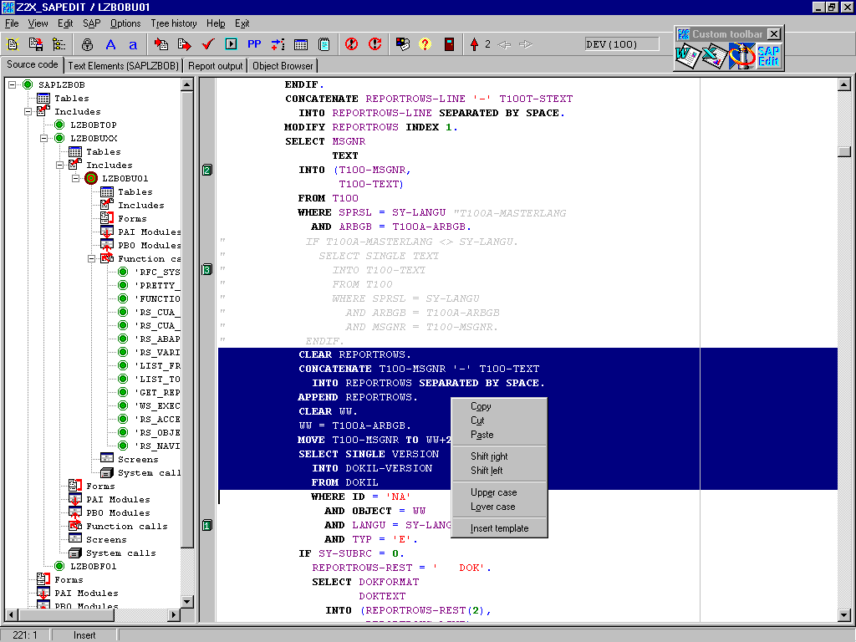

Slide 51
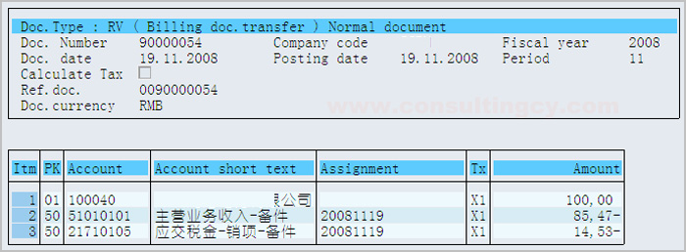

Slide 52
(5) ERP의 운동
생산, 자재, 영업, 인사, 회계 등 기업 전 부문에 걸쳐있는 인력, 자금 등 각종 경영자원을 하나의 체계로 통합적으로 재구축함으로써 생산성을 극대화하는 대표적인 기업 리엔지니어링 운동
ERP가동으로 생산성이 대폭 향상되면 인원감축을 초래, 고용안정을 해칠 수도 있다는 지적도 있음.

Slide 53
3. 유비쿼터스(Ubiquitous)
정보 혁명에 뒤이은 제4의 혁명으로 일컬을 만큼 우리 사회를 변혁시키는 하나의 물결.
라틴어로 ‘모든 곳에 존재한다’라는 의미.
유비쿼터스 환경:모든 곳에 존재하는 네트워크라는 것으로 PC의 네트워크화뿐만 아니라 휴대폰, TV, 게임기, 휴대용 단말기, 내비게이션, 센서, 각종 가전제품, 생산용 기기 등 컴퓨터가 아닌 모든 비컴퓨터기기가 네트워크화되어 언제, 어디서나, 누구든지 통신망을 이용하여 값싼 요금으로 의사소통을 할 수 있는 환경

Slide 54
(1) 특징
1) 네트워크에 접속함.
2) 자율적인 컴퓨팅 서비스를 제공함.
3) 상황에 따른 서비스를 변화시킴.
4) 가상현실이 아닌 현실세계에 존재하고 정보도 현실세계에서 표시됨.

Slide 55
(2) 유비쿼터스 사회
컴퓨터, 유선 인터넷, 무선 인터넷이 자유롭게 통합되어 사물을 자동으로 인식하고 기록된 정보를 무선으로 컴퓨터와 통신 가능한 첨단센서 기술인 RFID(Radio Frequency IDentification) 등과 같은 다양한 IT기술이 결합하여 구현되는 새로운 미래 정보사회

Slide 56
구분 | 정보화 사회(지식기반 사회) | 유비쿼터스 사회(지능기반 사회)
핵심기술 | 인터넷 네트워크 컴퓨터 활용 | 센서 이동성(mobile)
산업 | IT산업 중심 | 가전, 자동차 등 전체 산업
서비스 활용방식 | 사용자가 의식적으로 IT기술 활용(수동적) | 사용자 보이지 않는 서비스, 실시간 서비스 제공(능동적)
서비스 제공 방식 | 표준화된 서비스 (획일적 서비스) | 지능화된 서비스 (유연적 서비스)

Slide 57
빅데이터(Big Data)
디지털 환경에서 생성되는 데이터로 그 규모가 방대하고, 생성 주기도 짧고, 형태도 수치 데이터뿐 아니라 문자와 영상 데이터를 포함하는 대규모 데이터.
빅데이터 환경: 과거에 비해 데이터의 양이 폭증했다는 점과 함께 데이터의 종류도 다양해져 사람들의 행동은 물론 위치정보와 SNS를 통해 생각과 의견까지 분석하고 예측할 수 있음.

Slide 58
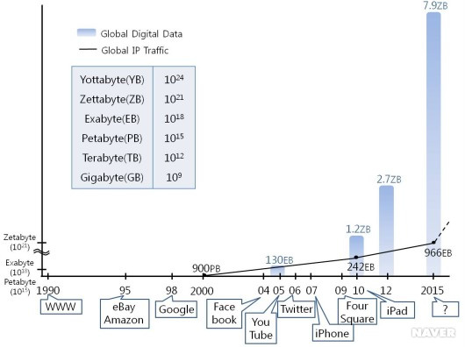
인터넷 기업의 등장과 글로벌 디지털 데이터 규모

Slide 59
빅데이터의 특징과 의미
3V : 데이터의 양(Volume), 생성속도(Velocity), 형태의 다양성(Variety)
(O'ReillyRadarTeam, 2012). 가치(Value)나 복잡성(Complexity)을 덧붙임.
고객의 행동을 미리 예측하고 대처방안을 마련해 기업경쟁력을 강화시키고, 생산성 향상과 비즈니스 혁신을 가능하게 함.
공공 기관의 입장에서도 빅데이터의 등장은 시민이 요구하는 서비스를 제공할 수 있는 기회로 작용- '사회적 비용 감소와 공공 서비스 품질 향상'을 가능하게 만듬.

Slide 60
빅데이터 처리 기술
(1) 구글의 빅데이터 처리기술
-구글의 검색엔진 기술
-분산파일 시스템(GFS)
- 빅테이블
- 맵리듀스
(2) 하둡(hadoop)-공개용 소프트웨어
- 구글의 분산파일 시스템 기능

Slide 61
질의 및 응답
질의
응답

